Slide 1
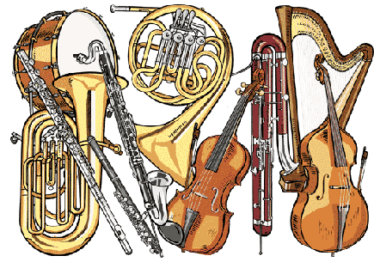
¡Buenos días!
Haz lo:
Contesta las siguientes preguntas en una oración completa. ¡OJO! Acuérdate de los verbos que cambian de deletrea. Mira los apuntes de ayer como referencia.
Describe una vez cuando llegaste tarde. ¿Qué pasó?
¿A qué hora empezaste tu día hoy? ¿Esta es la hora normal, o es esta un poco más tarde de lo que estás acostumbrado?
Describe la primera vez que tocaste un instrumento. ¿Cómo fue?

Slide 2
Metas:
Conjugar y usar los verbos de cambio radical en el tiempo pretérito para efectivamente usar todos los verbos cuando describiendo una acción que ocurrió en un momento específico.
Horario:
Hazlo
Verbos de cambio radical
El examen de AP
Escuchamos

Slide 3
Unos verbos de cambio radical...
El verbo pedir es un verbo que cambia de e→i. Otros verbos que cambian así en la forma él/ella/usted en el pretérito son: divertirse, mentir, preferir, reírse, repetir, seguir, sentir, servir, vestirse
El verbo dormir tiene un cambio radical también. La o cambia a u en la forma él/ella/usted en el pretérito.
Yo dormí. Usted durmió.
Morir funciona igual que dormir.

Slide 4
Tarea
Para el lunes:
En el libro Amarillo de Conexiones:
Act 1-7
Act 1-9
Act 1-11
Para el miércoles, el 13 de agosto:
EXAMEN
Estudia vocabulario en las páginas 5 y 21 de Conexiones
Estudia el uso del pretérito

